Slide 1
1. 人工知能

Slide 2
アウトライン
人工知能とは
人工知能でできること
人工知能による合成
人工知能の種類
人工知能とコンピュータ
人工知能の現状
人工知能の歴史
人工知能による社会の変化

Slide 3
1-1 人工知能とは

Slide 4
人工知能
人工知能は，コンピュータが，知的な能力を持つこと
知能
知識
学習

Slide 5
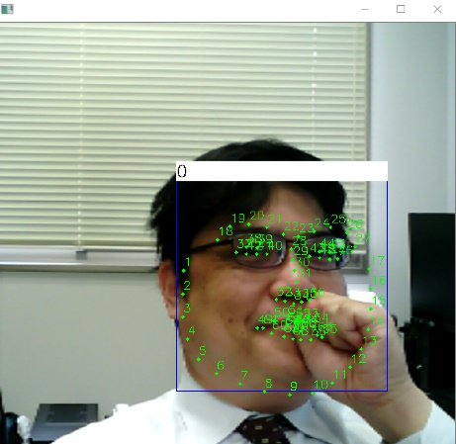
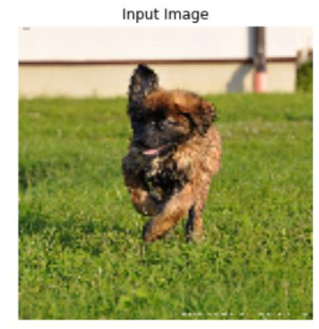
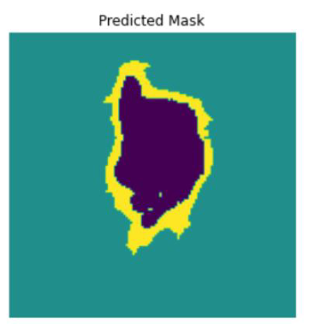
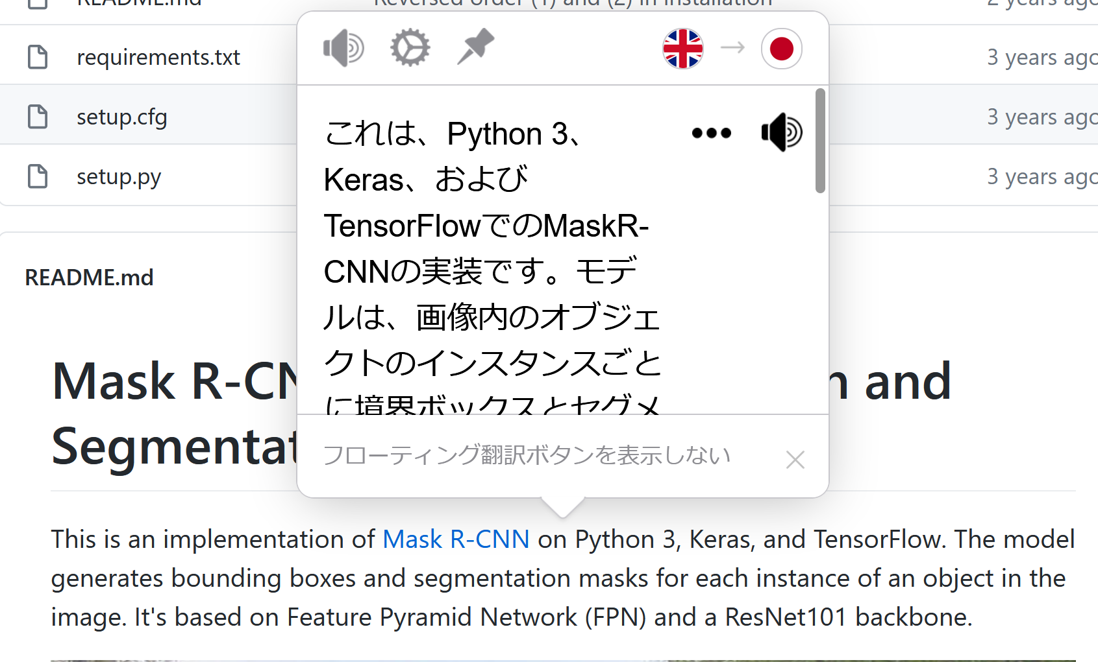
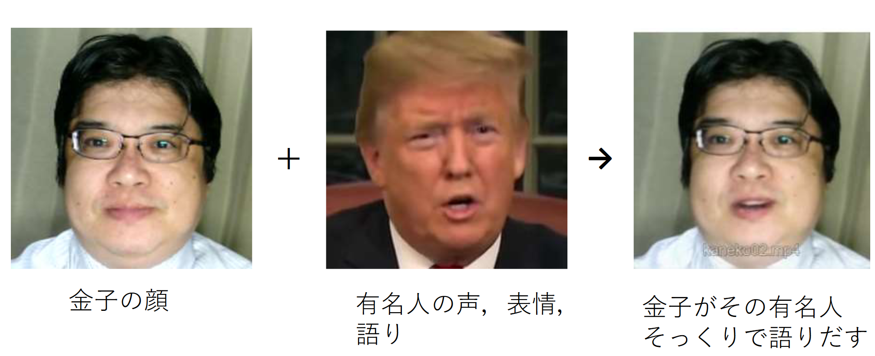
人工知能の応用例
顔検知、顔識別
画像のセグメンテーション
合成
Webブラウザで翻訳を行う
Mate Translate (Web ブラウザ
Firefox のアドオン)

Slide 6
人工知能はなぜ大切？
人間の仕事の補助や代行．応用多数
退屈だが、集中力を要し、ミスが許されないよう
な仕事など
コンピュータの特性
人間の感覚を超えるセンサー、情報ネットワークとの連携
人工知能の基礎・原理を極めることで、人間の知性とは何なのか？ という謎が解けるかも

Slide 7
1-2 人工知能でできること

Slide 8
いまの人工知能 (AI) で、できること
知識表現，知識の処理
人間の言葉に関する処理（自然言語処理）
認識や推論
分類
音声認識 （人の声を「文字」化する）
物体検知，物体識別 （画像の中から、「もの」を見つける）
顔認識
合成
創作
欠損の補充
翻訳
種々の技術がオンラインで公開されており，
自分のパソコンで試すこともできるように．

Slide 9
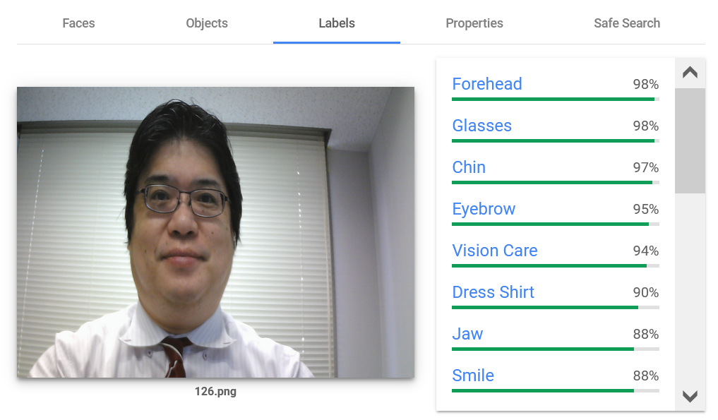
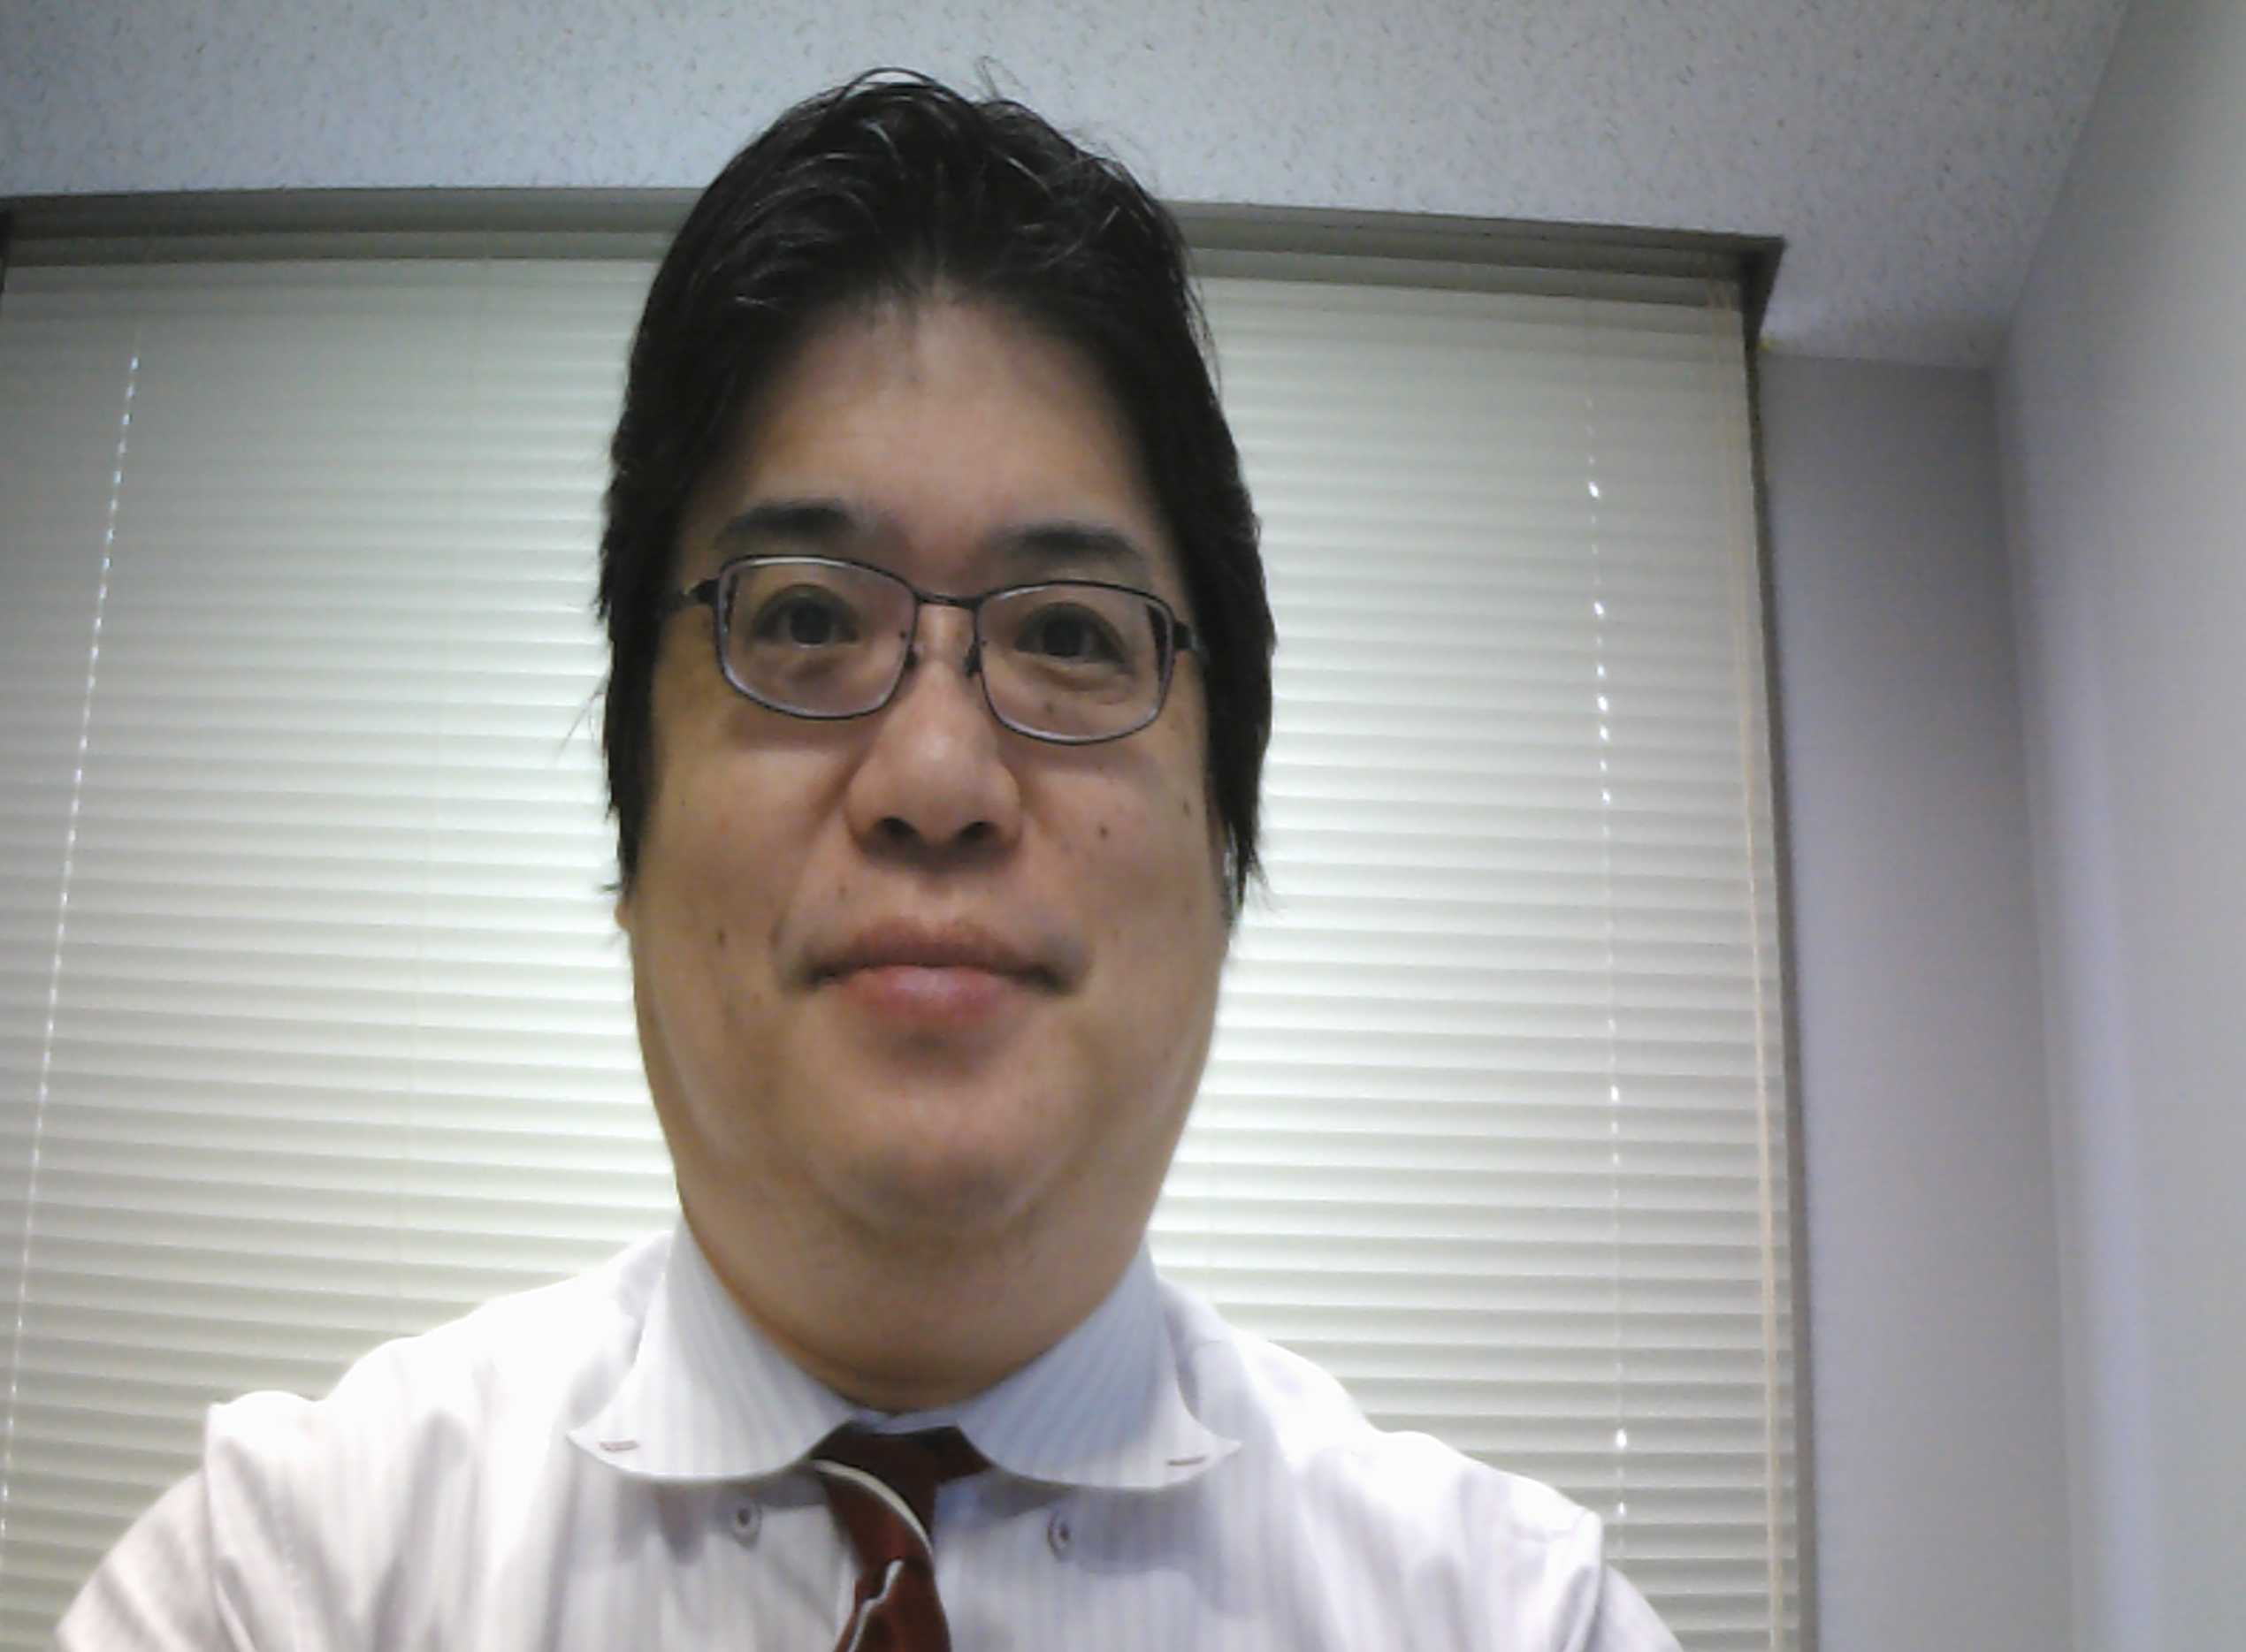
画像分類を行うオンラインサービス
Web ブラウザで動く
元画像
画像分類の結果
URL：https://cloud.google.com/vision/docs/drag-and-drop

Slide 10
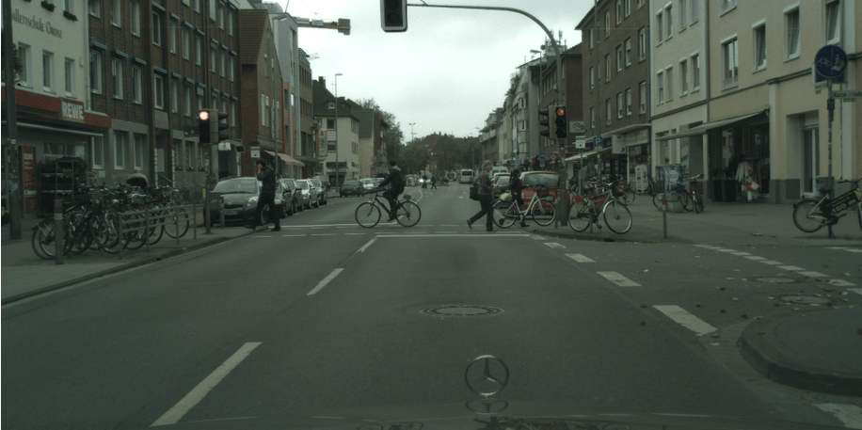
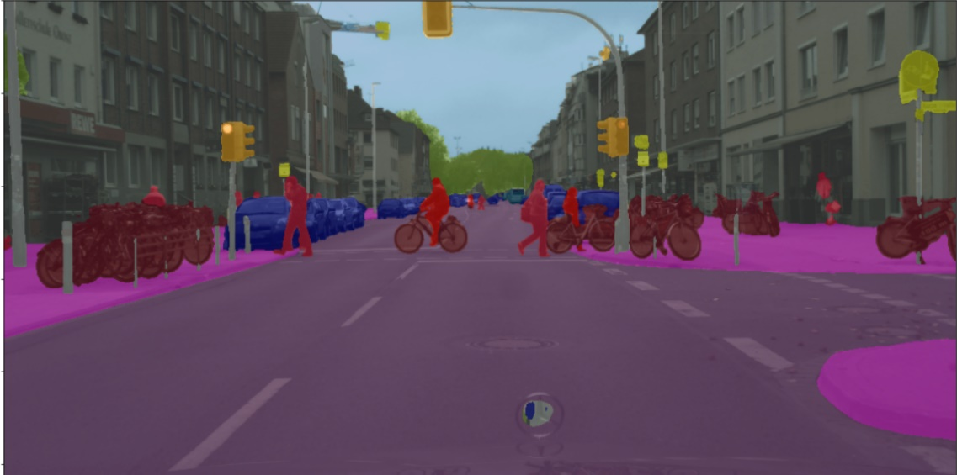
人や自転車などの，オブジェクトの発見・検知
元画像
人工知能による読み取り結果
(DeepLabv3+ を使用)
人間の「目」の一部機能をコンピュータで再現．
画像の中のオブジェクトを，人工知能が発見・検知

Slide 11
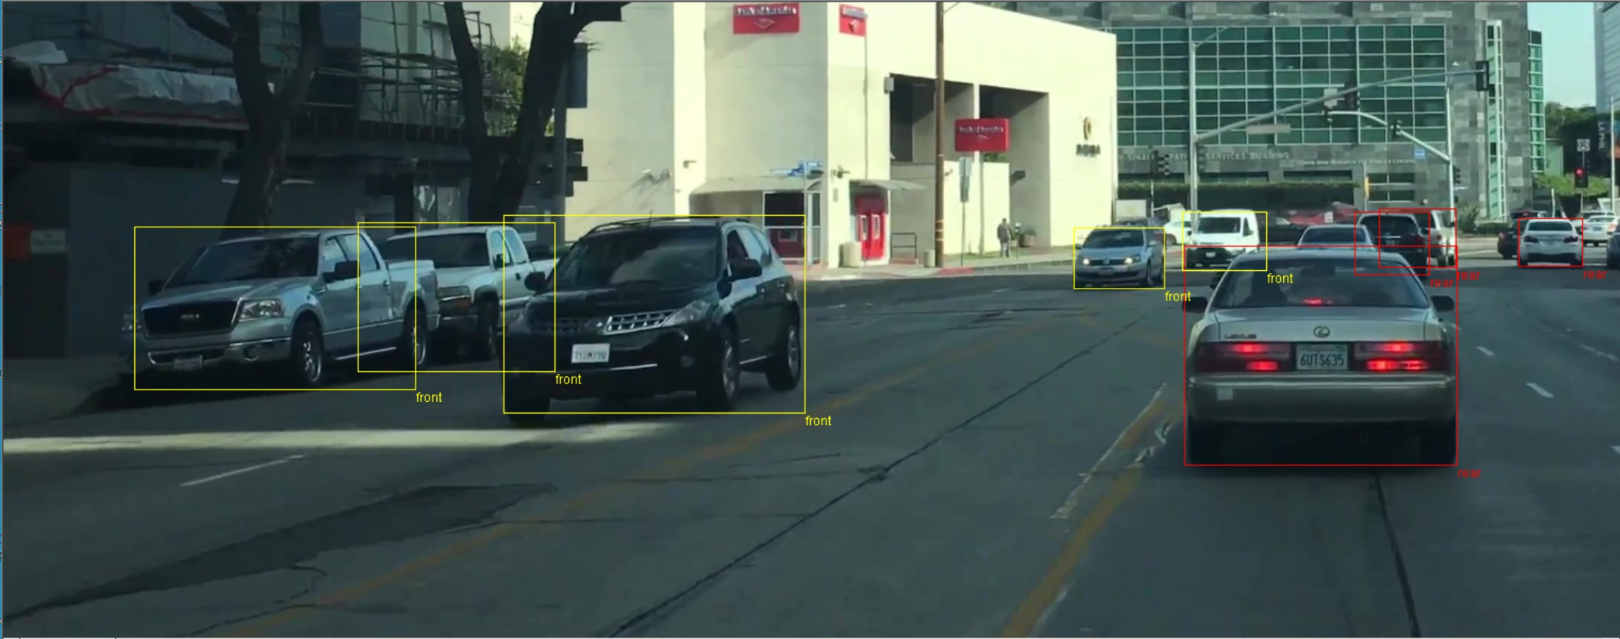
車両の発見・検知
人工知能は，車両の場所と向き（前なのか後ろなのか）を素早く発見できるようになってきた
（Dlib を使用）

Slide 12
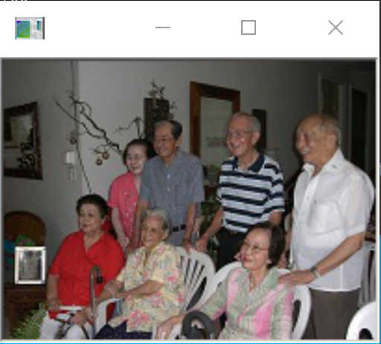
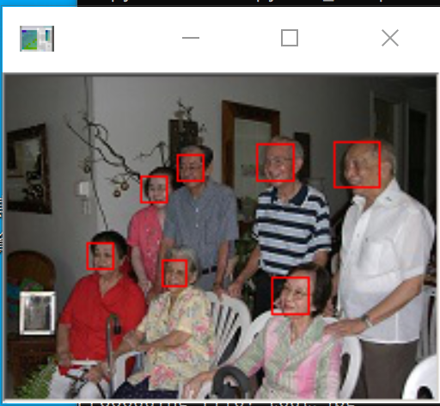
顔検知
画像から，顔を囲む四角形をコンピュータが求める
（位置，大きさの情報）

Slide 13
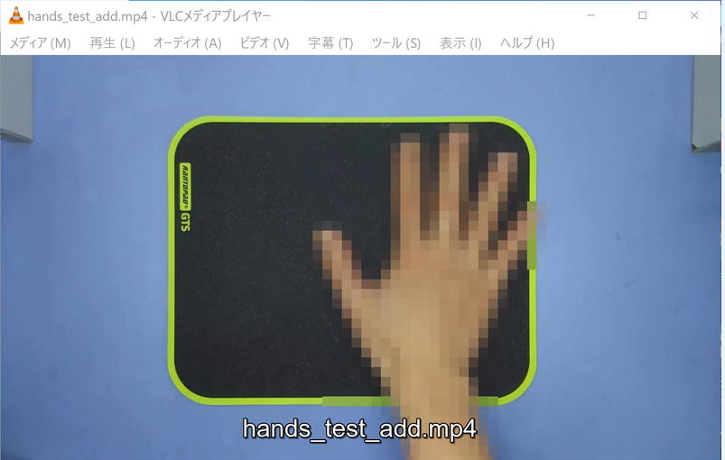
自動でのぼかし
人工知能は，手や顔を自動でぼかし，プライバシ保持などに役立てることができるようになってきた
（HypoX64/DeepMosaics を使用）

Slide 14
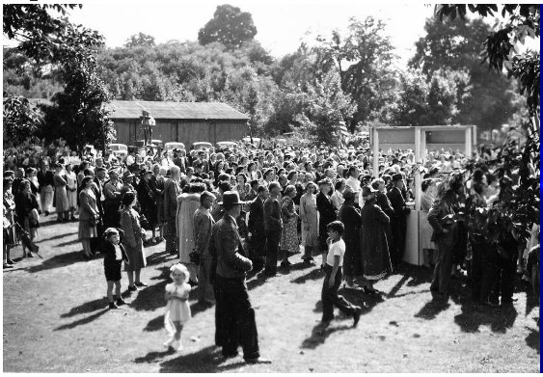
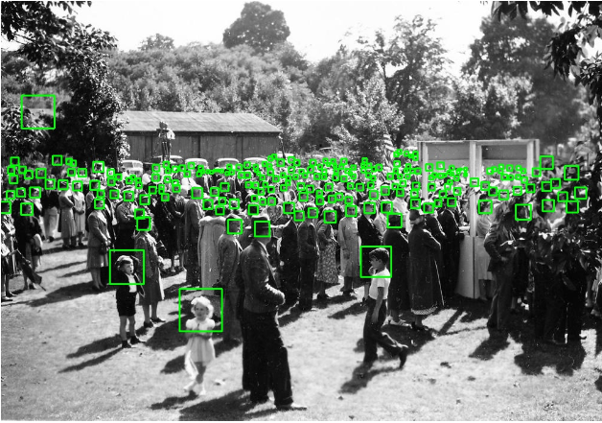
群衆の数のカウントと人数の把握
元画像
人工知能による結果
(FIDTM を使用)

Slide 15
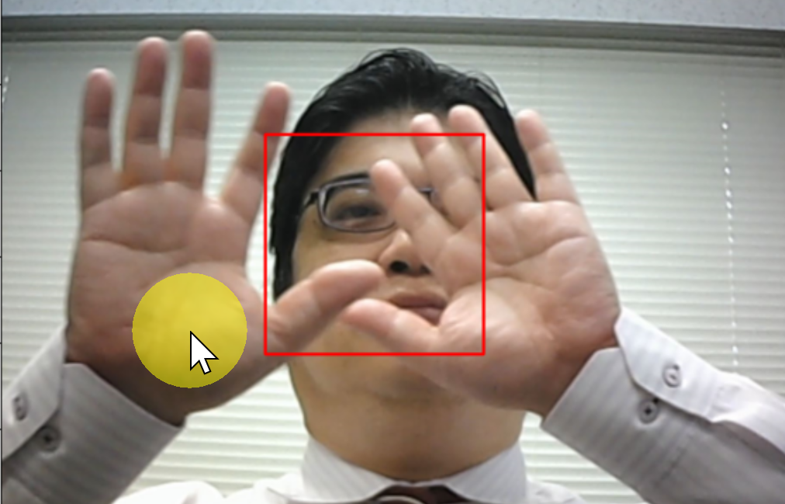
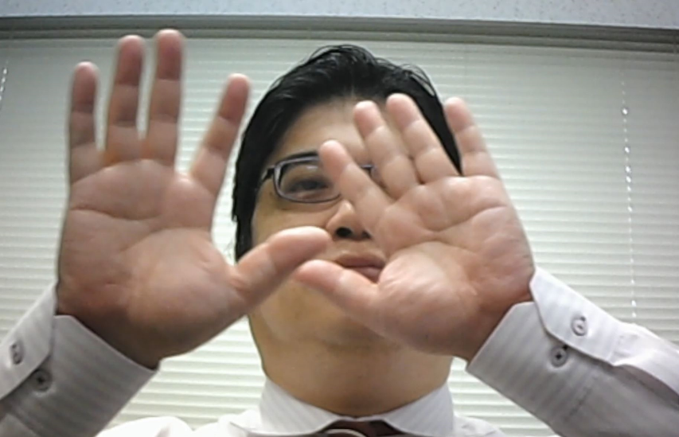
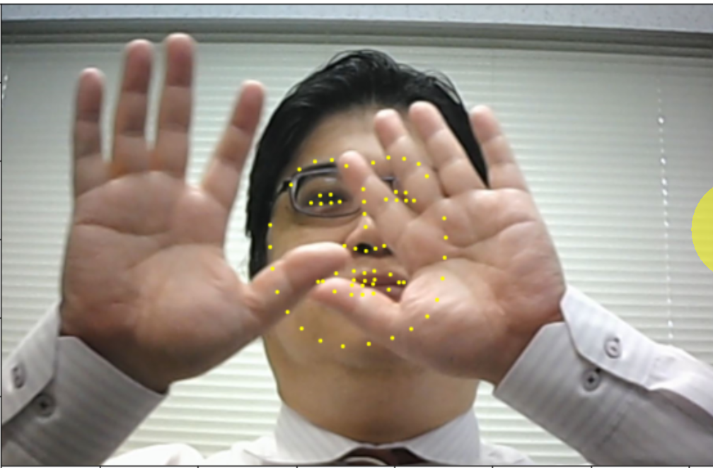
顔，顔のパーツの読み取り
元画像
一部隠れていても，顔の
自動判別ができるようになった
顔のパーツから，性別，年齢，
表情，顔の動きを読み取れる
人工知能での処理結果
（Dlib を使用）

Slide 16
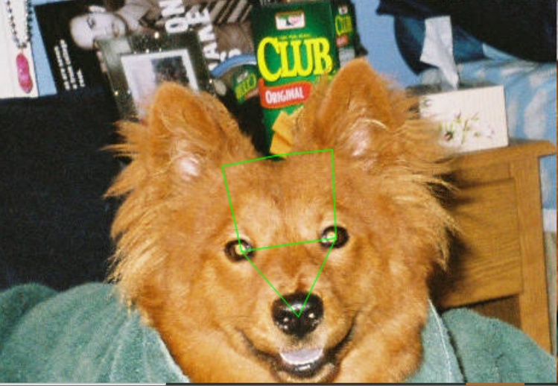
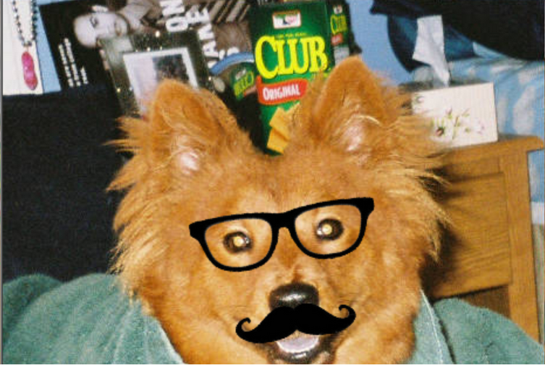
キーポイント（ランドマーク）
目印となる点
相手が動いても，追跡可能
キーポイント５個を線で結ぶ
キーポイントを手掛かりに，眼鏡と髭とつける

Slide 17
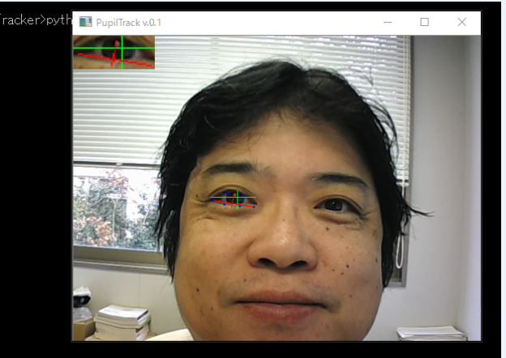
目の動きの読み取り
人工知能による読み取り結果
（Pupil Tracker を使用）

Slide 18
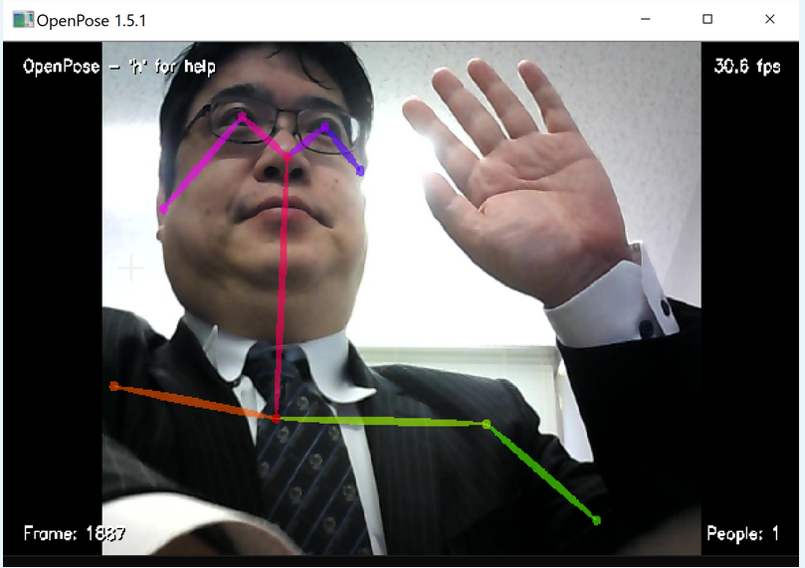
人体の向き，ポーズの読み取り
人工知能による読み取り結果
（OpenPose を使用）

Slide 19
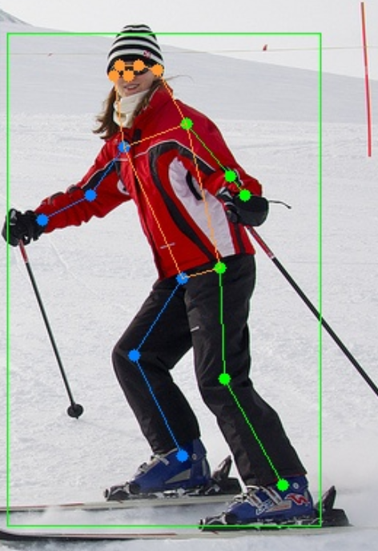
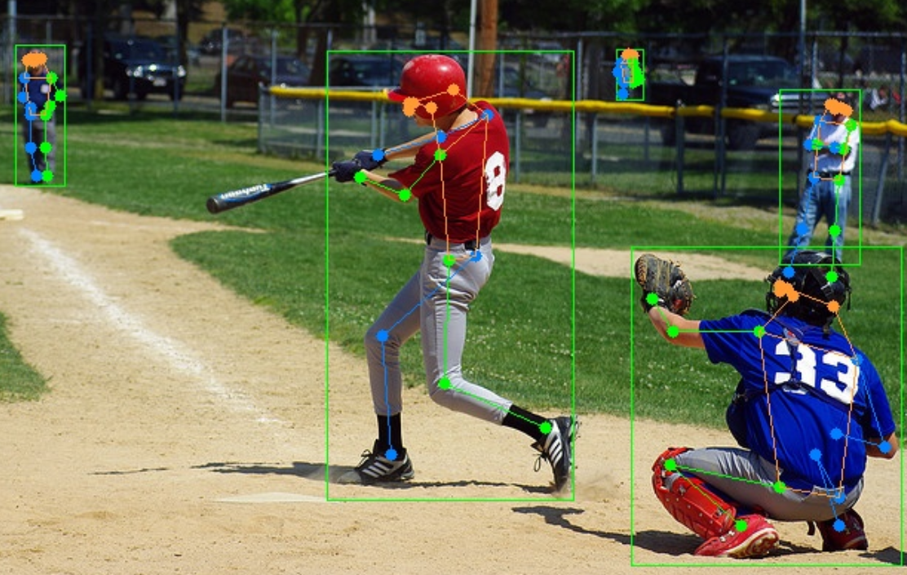
人体の向き，ポーズの読み取り
写真やビデオから，人体の姿勢を読み取り

Slide 20
ビデオの例

Slide 21
ビデオから，人体の向き，ポーズの読み取り

Slide 22
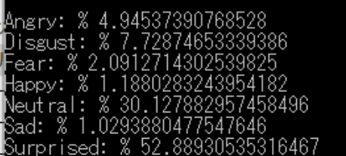
表情の判定
Surprised

Slide 23
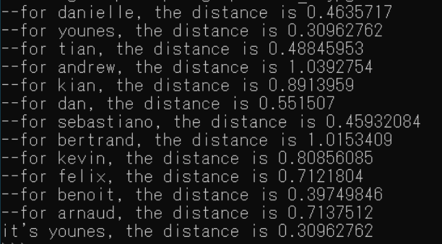
顔識別（顔からの人物特定）の例
younes

Slide 24
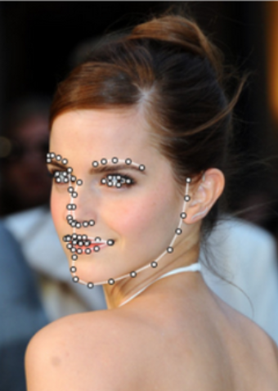
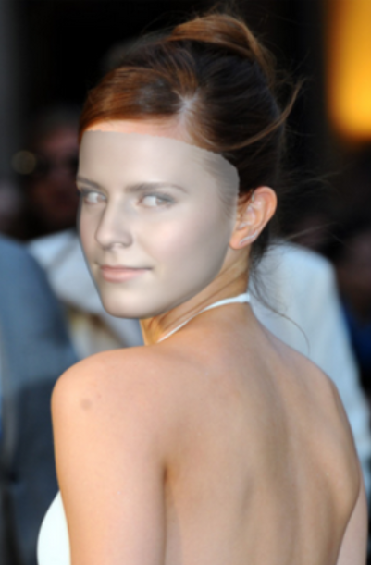
写真からの顔の３次元化
人工知能による読み取り結果
（3DFFA を使用）

Slide 25
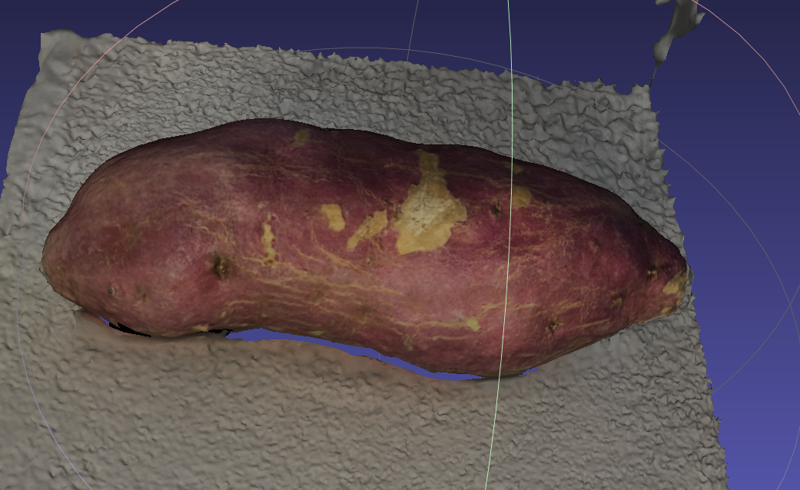
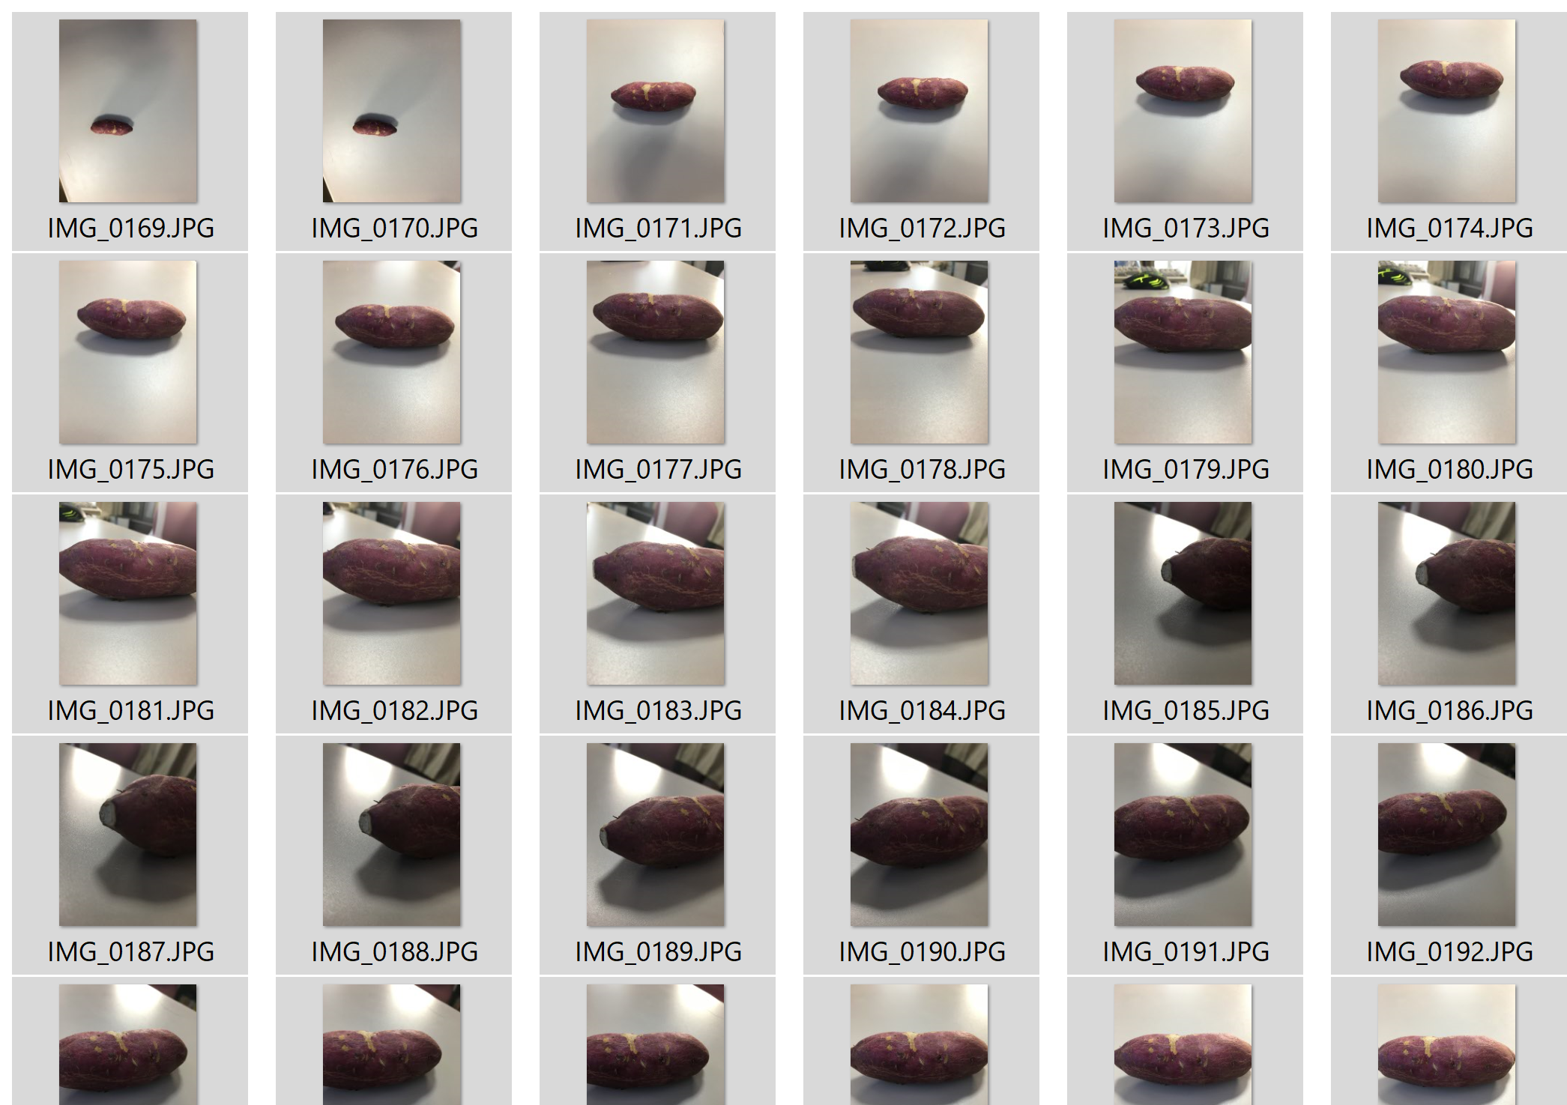
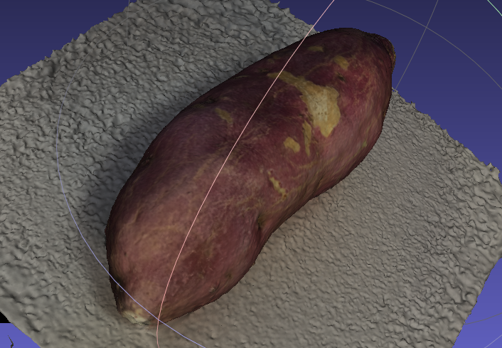
複数写真からの３次元再構成
あるオブジェクトをさまざまな方向から撮影した写真（数十枚以上）をコンピュータ処理して、立体データを作る
オブジェクトを様々な方向から撮影
コンピュータでの処理により、３次元データを得る

Slide 26
人間の言葉の理解（単語，品詞など）
白い雲と青い空が美しい の解析例

Slide 27
翻訳を行うオンラインサービス
Web ブラウザで動く
DeepL の URL: https://www.deepl.com/ja/translator

Slide 28
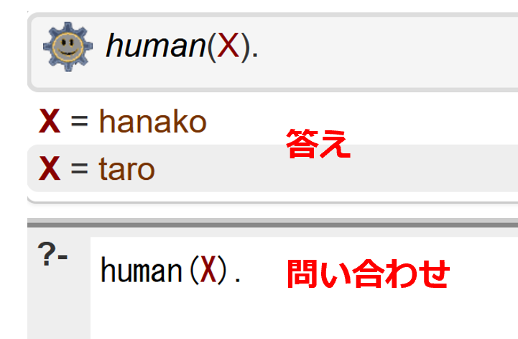
知識表現
human(hanako).
human(taro).
think(X) :- human(X).
Prolog プログラム
コンピュータが
推論を行い，
その答えを得る

Slide 29
まとめ
人工知能は，実世界を読み取り，見張り，発見，認識，分類などを精度よく，高速にできるようになった
人間の作業を肩代わりできる，人間の能力を超えつつあるという考え方も

Slide 30
1-3 人工知能による合成

Slide 31
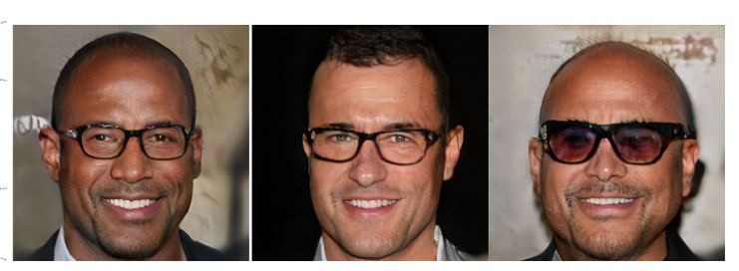
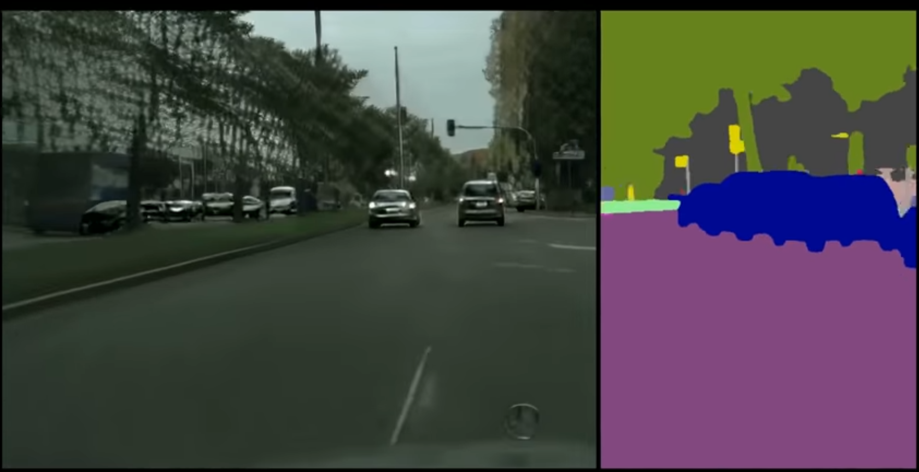
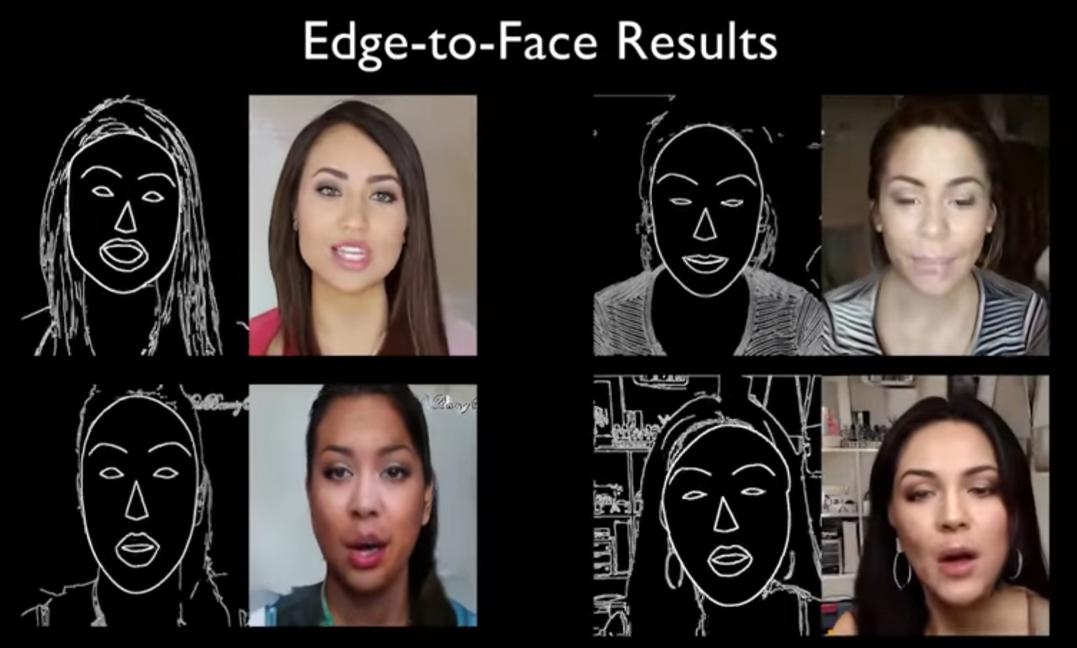
GAN （敵対性生成ネットワーク）のニュース
実在しない人間の顔画像を生成
色分け図や線画をリアルに変換
tl-GAN, https://docs.google.com/presentation/d/1OpcYLBVpUF1L-wwPHu_CyKjXqXD0oRwBoGP2peSCrSA/edit#slide=id.g4551faa5ed_0_208 より
Video-to-Video Synthesis, https://www.youtube.com/watch?v=S1OwOd-war8 より

Slide 32
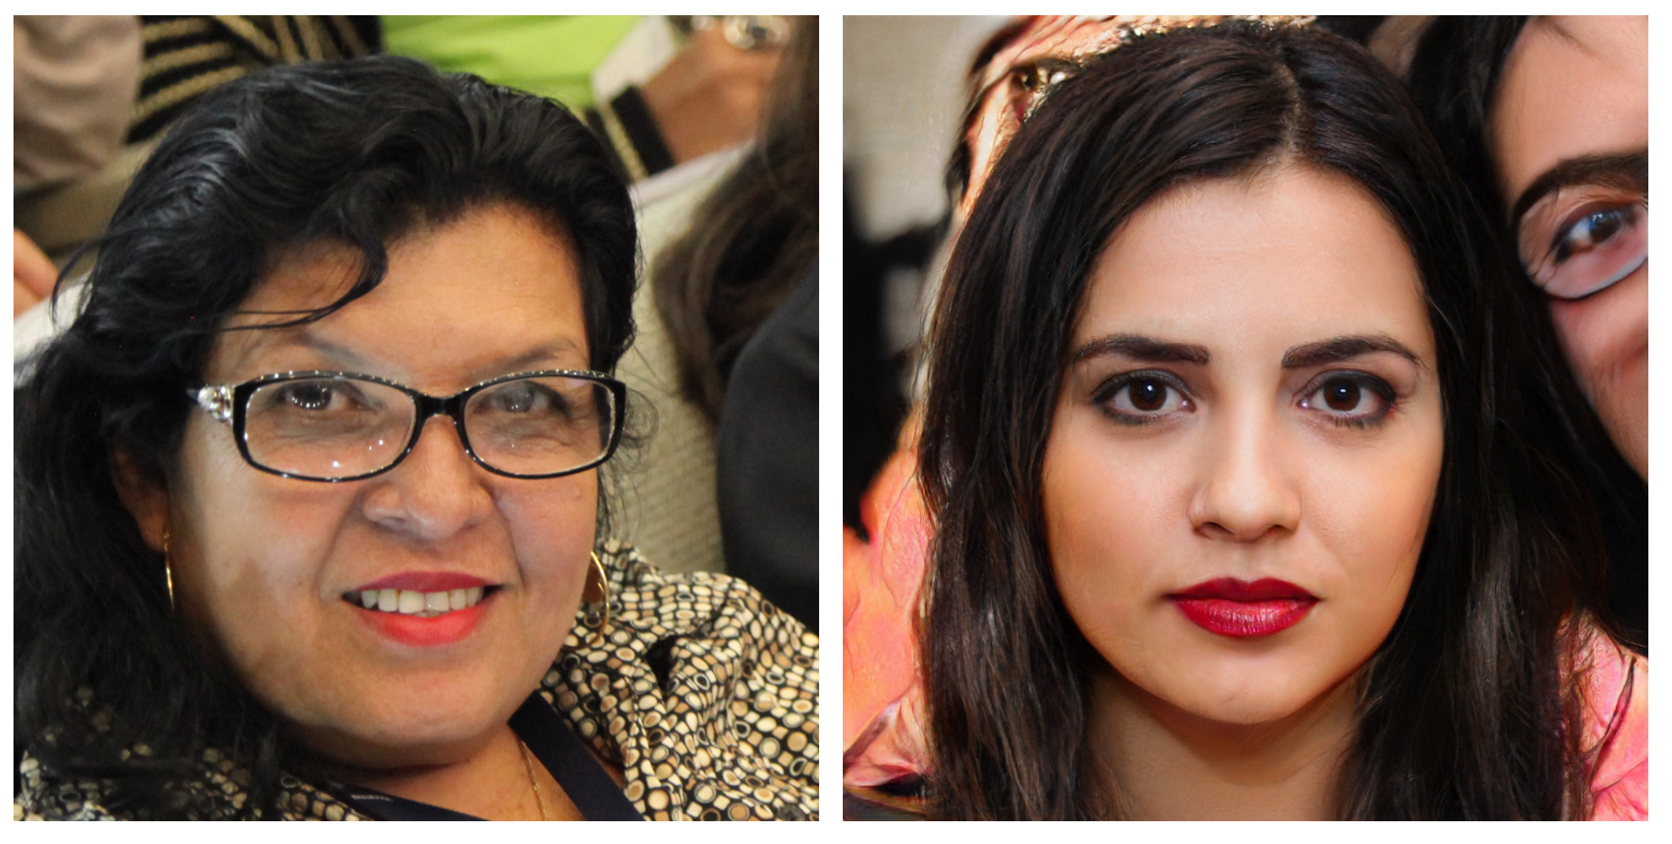
GAN を利用したオンラインのデモサイト
どちらが実在で，どちらがフェイクかのクイズを
行うオンラインのサイト
https://www.whichfaceisreal.com/ （デモサイト）
実在
フェイク

Slide 33
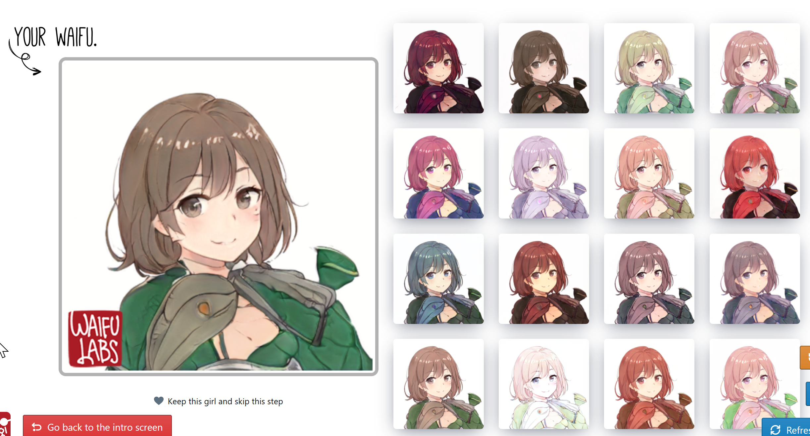
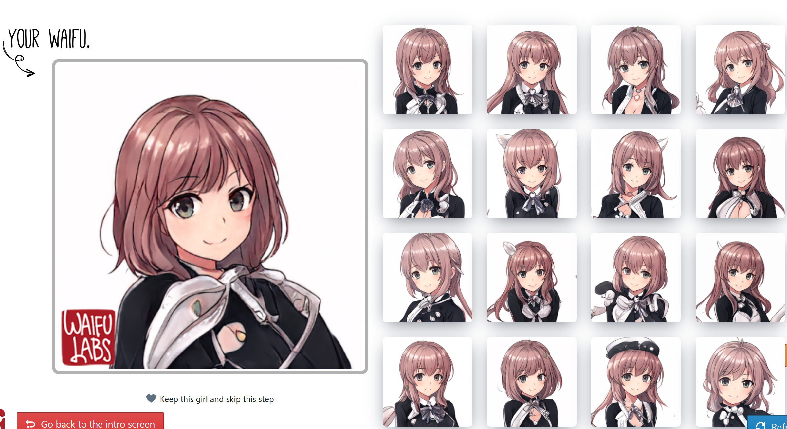
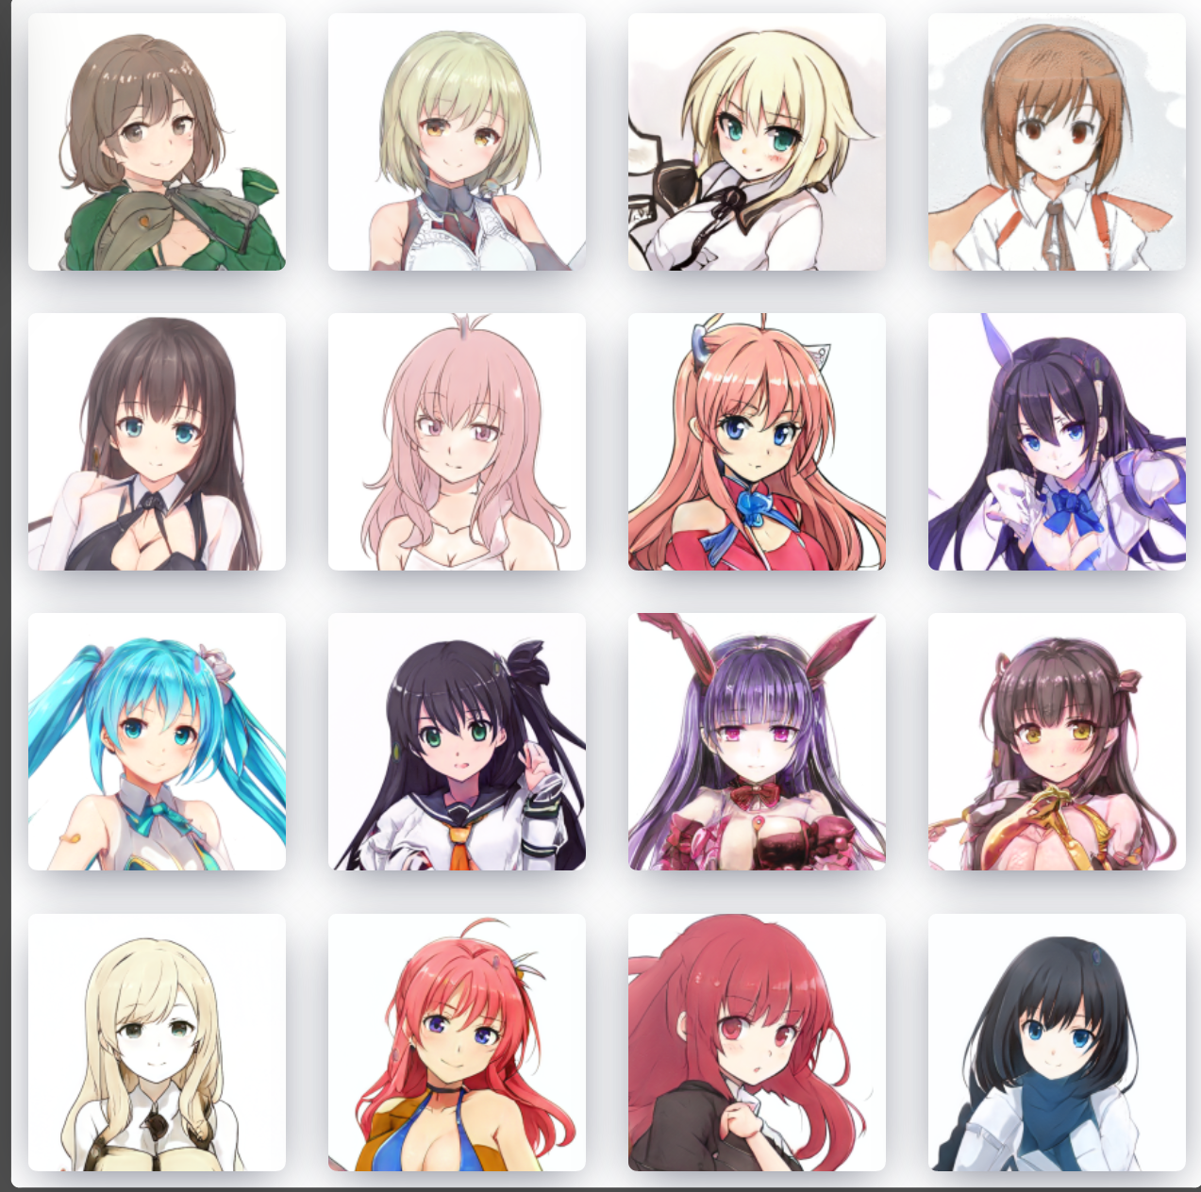
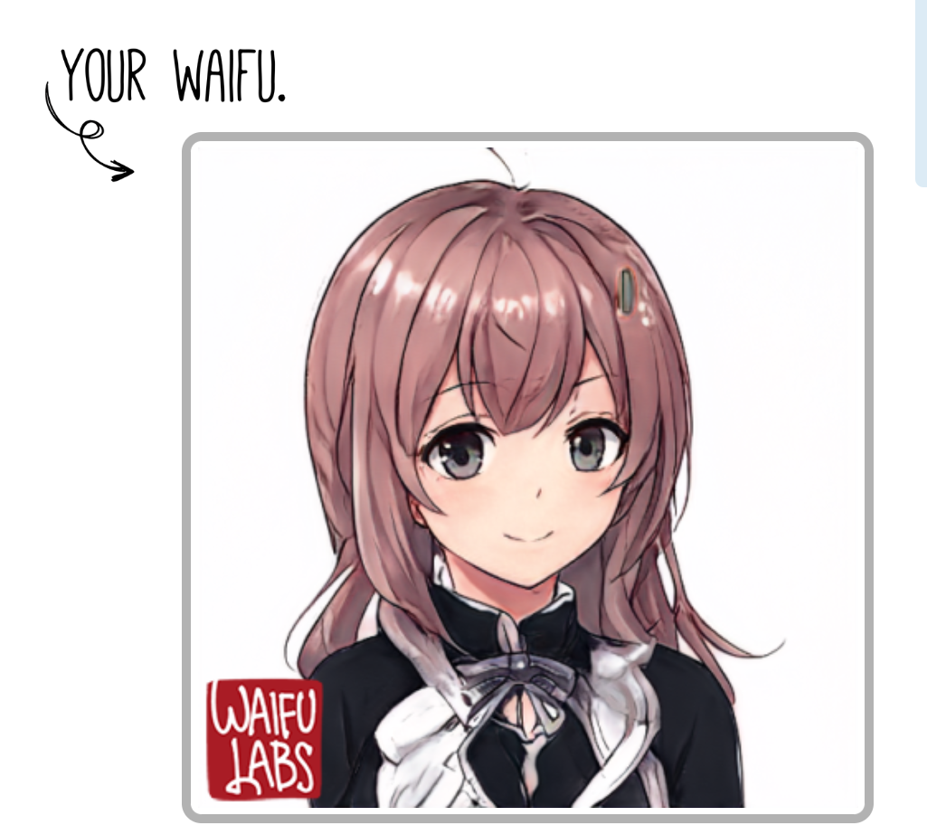
GAN を利用したオンラインのデモサイト Waifu Labs
Waifu Labs の URL: https://waifulabs.com/ （デモサイト）
人工知能が二次元イラストを生成
選択画面
選択画面
選択画面
生成された
画像

Slide 34
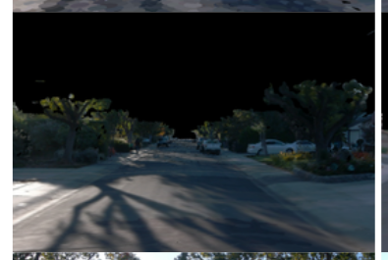
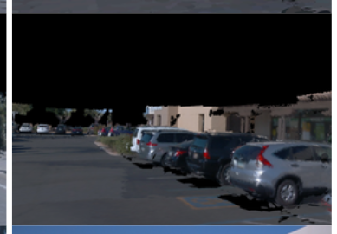
GAN の自律動作マシンへの応用（ニュース）
自律動作マシンの動作検証や，内蔵の人工知能の学習
現実世界で行うには手間がかる
人工知能を用いて，仮想世界を生成し，使用．
人工知能で生成された画像を，自動運転車の学習に利用
SurfelGAN: Synthesizing Realistic Sensor Data for Autonomous Driving
Zhenpei Yang, Yuning Chai, Dragomir Anguelov, Yin Zhou, Pei Sun, Dumitru Erhan, Sean Rafferty,
Henrik Kretzschmar

Slide 35
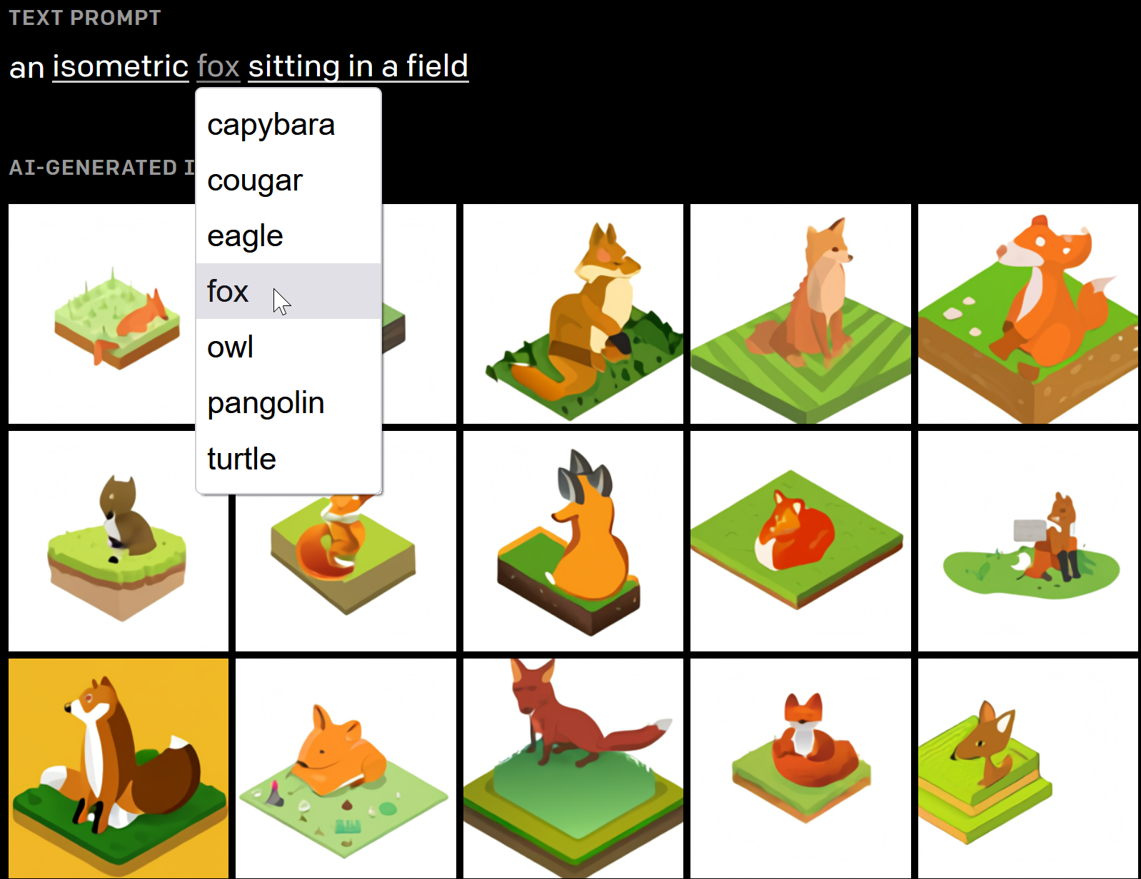
写真の合成，イラストの合成
人工知能による合成
人工知能による合成
https://openai.com/blog/dall-e/

Slide 36
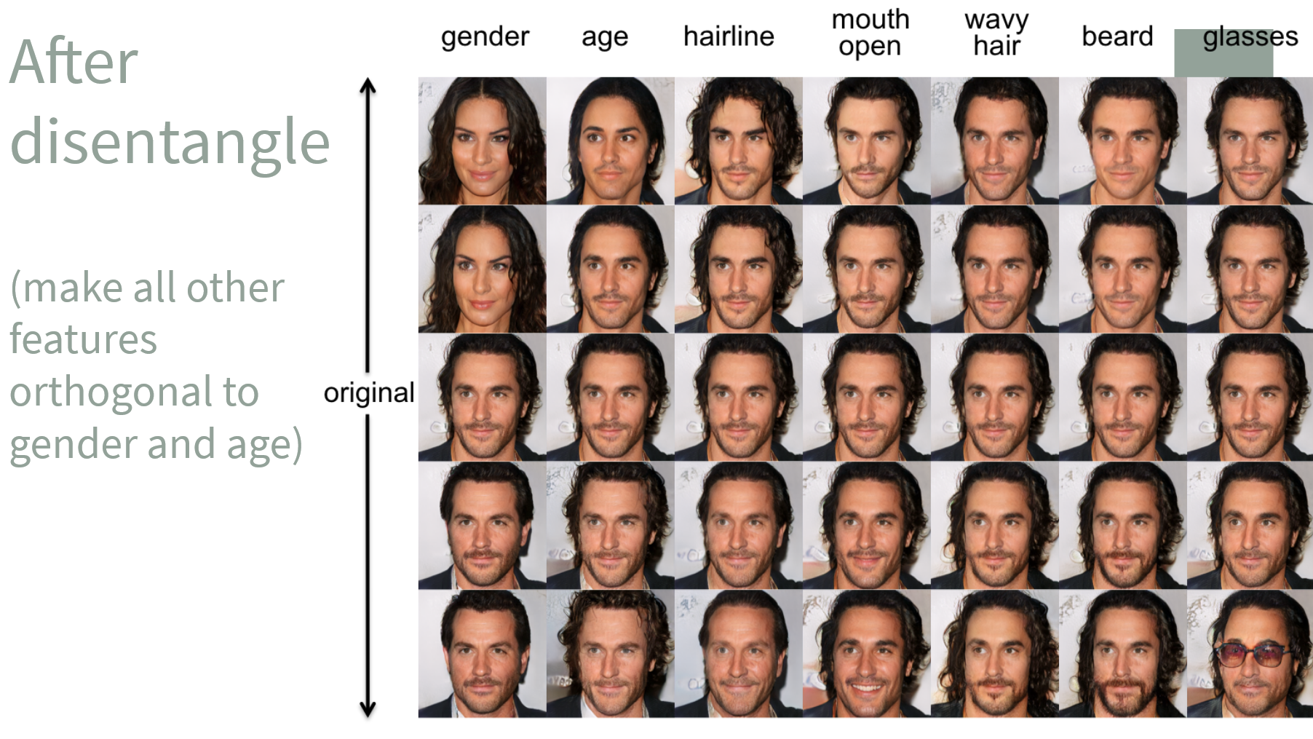
人工知能で，年齢，髪量，口の開き具合，髪の波うち，眼鏡などさまざまな特徴に応じた顔を生成可能
tl-GAN, https://docs.google.com/presentation/d/1OpcYLBVpUF1L-wwPHu_CyKjXqXD0oRwBoGP2peSCrSA/edit#slide=id.g4551faa5ed_0_208 より

Slide 37
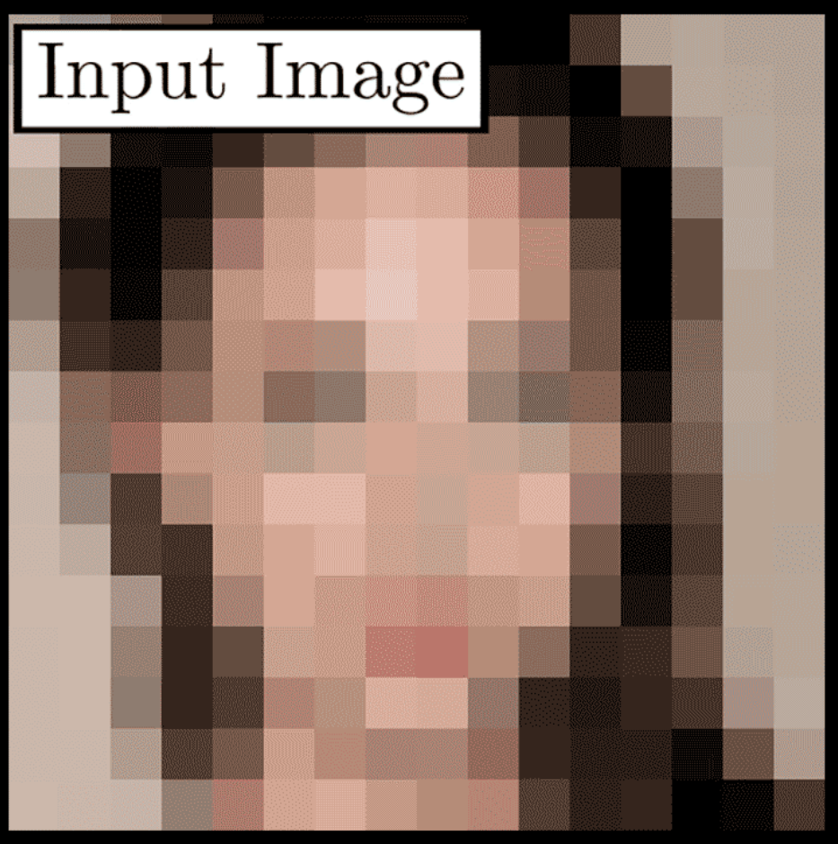
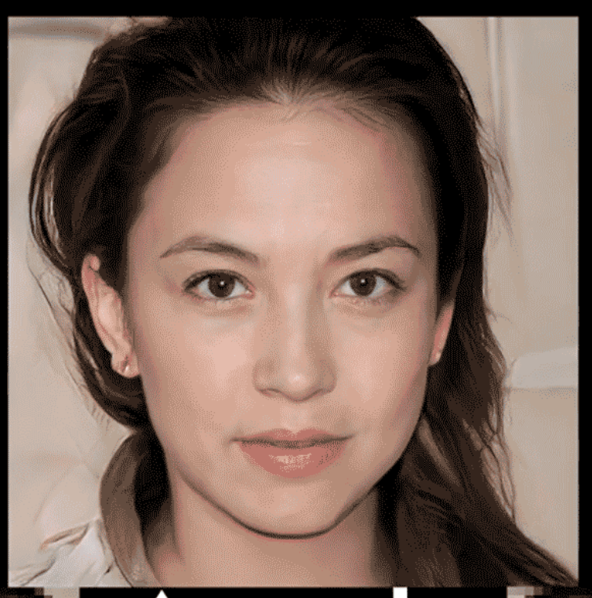
GAN を用いた高解像度化（ニュース）
低解像度の画像をもとに，高解像度の画像を人工知能で生成
https://techxplore.com/news/2020-06-artificial-intelligence-blurry-sharper.html より

Slide 38
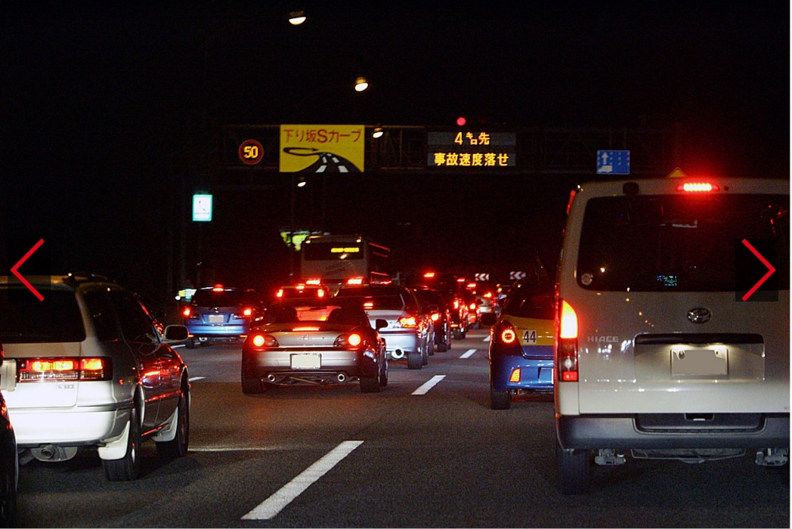
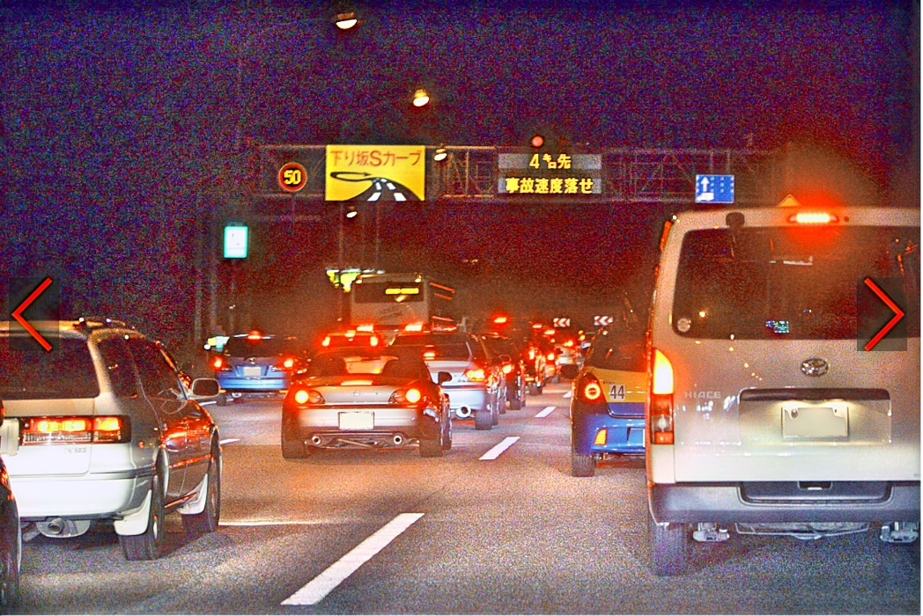
GAN を用いた画像改善（ニュース）
暗い画像を，明るくすることが人工知能で可能に
EnlightenGAN: Deep Light Enhancement without Paired Supervision
Yifan Jiang, Xinyu Gong, Ding Liu, Yu Cheng, Chen Fang, Xiaohui Shen, Jianchao Yang, Pan Zhou, Zhangyang Wang

Slide 39
GAN を用いた種々の画像の合成（ニュース）
さまざまな種類の画像を，安定して，高精細に生成することが可能に
Large Scale GAN Training for High Fidelity Natural Image Synthesis
Andrew Brock, Jeff Donahue, Karen Simonyan, https://arxiv.org/abs/1809.11096v2

Slide 40
GAN の仕組み
ディープラーニングによるデータの生成能力を示す
研究のひとつ
人工知能に
よる生成
生成され
たデータ
ノイズ
人工知能に
よる識別
実在，
フェイク
データの生成
実在の
データ
生成されたデータと
実在のデータが識別
できなくなるように学習
実在なのかフェイク
なのかを識別
Generative Adversarial Networks, Ian J. Goodfellow, Jean Pouget-Abadie, Mehdi Mirza, Bing Xu,
David Warde-Farley, Sherjil Ozair, Aaron Courville, Yoshua Bengio, https://arxiv.org/abs/1406.2661

Slide 41
GAN の仕組み
人工知能による生成
フェイクだと見分けがつかないように生成する
ことを学習
人工知能による識別
生成されたデータが現実なのかフェイクなのか
の識別を学習

Slide 42
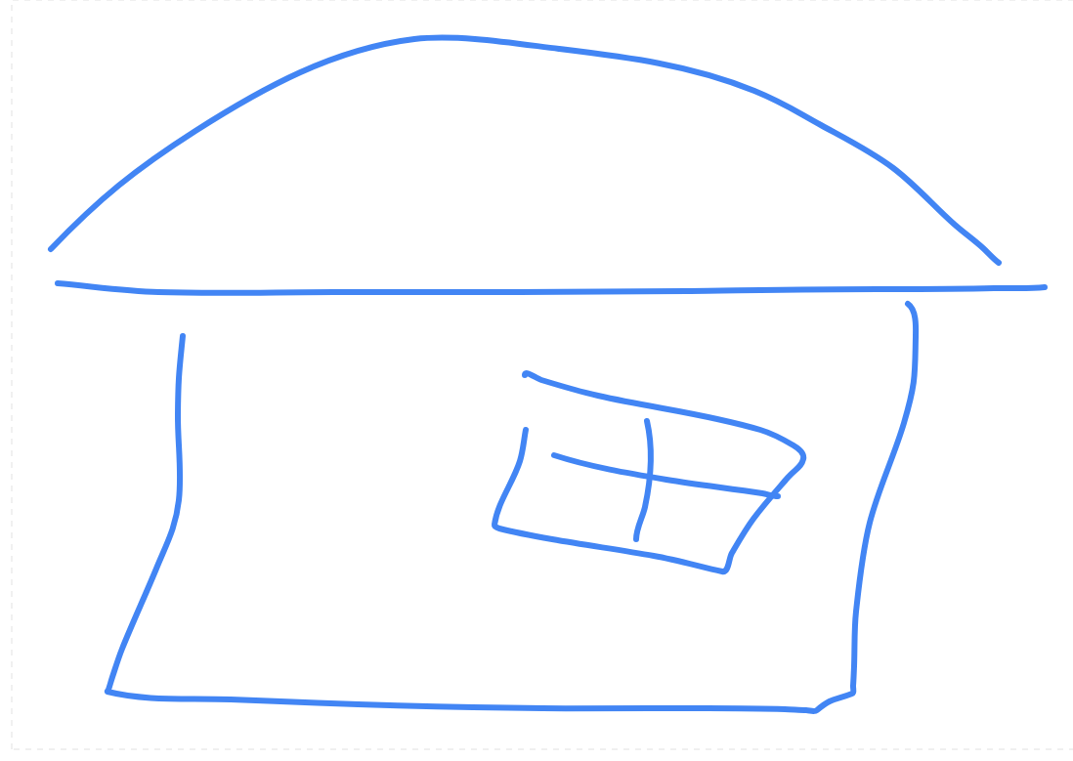
人間の下書きを，人工知能が清書する
人工知能が，元の情報を保ったまま人間のイラストを清書する AutoDraw
人間がイラストを描く
完成
コンピュータが候補を出す
https://www.autodraw.com/

Slide 43
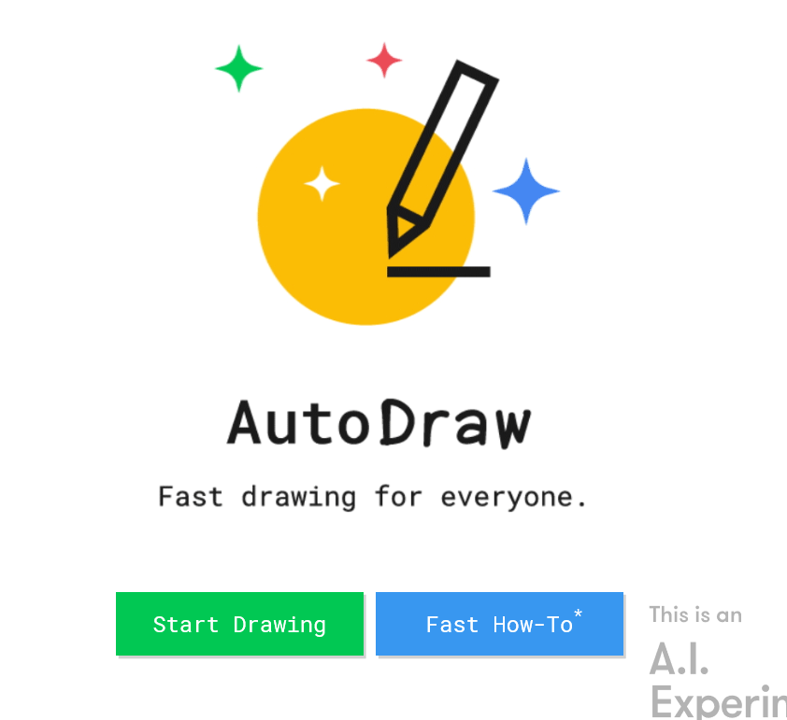
① ウェブブラウザで次の URL を開く
https://www.autodraw.com/
②「Start Drawing」をクリック

Slide 44
③ 描きたいものをざっくり描く
https://www.autodraw.com/
④上のメニューに候補が出るのでクリック

Slide 45
人工知能で，スケッチを増やすサイト
https://magenta.tensorflow.org/sketch-rnn-demo
① スクロールして、
下の方の「Variational Auto-Encoder」を探す
② 「Variational AutoEncoder
Demo」をクリック

Slide 46
start over
始めから
種類を
選べる
auto-encode
スケッチ生成

Slide 47
「手書き」の絵に合うように，猫の画像を人工知能が描く

Slide 48
人工知能で猫を描くウエブサイト
① ウェブブラウザで次の URL を開く
http://affinelayer.com/pixsrv/index.html
② 「edges2cats」を探す

Slide 49
③ 「Clear」をクリックして消す
④ 猫を手書きして「process」をクリック

Slide 50
フェイクビデオ
＋
→
写真
ビデオ
人工知能により
合成されたビデオ

Slide 52
まとめ
人工知能は，合成，清書，翻訳の能力を持つようになった
「写真で見たから，それが真実だ」と言い切っても大丈夫でしょうか？
自動翻訳できるからこそ，外国語の学びはさらに重要になってきたという考え方も
人間がアイデアを出し，人工知能が実行する（人間がクリエイティブであるために，人工知能が助ける）という考え方も

Slide 53
1-4 人工知能の種類

Slide 54
人工知能の種類
機械学習
学習による上達の能力を
持つ人工知能
人工知能
知的な IT システム
ルールや知識を人間が書いた
人工知能

Slide 55
機械学習のメリット，デメリット
機械学習
学習による上達の能力を
持つ人工知能
メリット
「ルールや知識を，人
間がプログラムで書か
ねばならないことの限
界を突破
デメリット
学習不足，過学習，
などの注意点がある．
完璧に学習が成功する
わけではない．
知的な IT システム
ルールや知識を人間が書いた
人工知能

Slide 56
1-5 人工知能とコンピュータ

Slide 57
知的な IT システムの例
コンピュータはプログラムで動く
解くためのプログラム
６の小部屋．３回動くとどこに
たどり着くか
上下左右に
動くことができる
というルールを
プログラム化
得られた結果（抜粋）

Slide 58
機械学習の例
コンピュータはプログラムで動く．
データを用いて学習を行う
学習ののち，画像分類を行う
学習に使用するデータ
（抜粋）
プログラム
得られた結果

Slide 59
1-6 人工知能の現状

Slide 60
① 人工知能の利用での注意点
人工知能を使うときも，思い込みを疑い，根拠を確認することが大切．
《思い込みの例》
「人工知能だから，１００％正解」
「人工知能の能力は，必ず，人間を上回る」
「人工知能に，すべてを任せても大丈夫」
人工知能は，知的な IT システムのプログラムや機械学習で動く．間違った結果を出すこともある．万能ではない．

Slide 61
人工知能は間違える可能性がある
「人工知能だから正しい」という思い込みは疑う
「人工知能が暴走している」という考え方自体も
思い込みかも

Slide 62
② 技術は急激に進歩する
いまの人工知能 (AI) は発展途上．
今後も，進歩を続ける
機械学習は，データを用いた学習による上達という能力を持つ
今後も，データは増え，機械学習による上達は続く

Slide 63
③ 人工知能 (AI) は，雇用を失わせる可能性が高い
工業用ロボットにより，
1990年から 2007年の間に，米国で 67万人の雇用が失われた
という調査結果も
(米国・国家経済研究局)
◆ 超高失業率時代の到来？
（働きたくても，仕事が全くない）
それとも
◆ 人々が「生活」のためでなく
「喜び」のために働く時代の到来？

Slide 64
1-6 人工知能の歴史

Slide 65
コンピュータと人工知能 (AI) の歴史
１９５０年代 コンピュータの誕生
人間よりもはるかに高速，正確な計算能力
人工知能の技術も芽生え始める
１９８０年代 コンピュータはパーソナルなものへ
ワープロ，表計算，グラフィックスなど，
１９９０年代 インターネットの普及開始
コミュニケーション，知識の蓄積と流通，情報発信
２０１０年代 機械学習が進展
人工知能の知的能力が人間を超えるとも
言われるようになってきた

Slide 66
人工知能 (AI) による革命 1950年より進行
《新技術の創出》
高性能コンピュータ，機械による学習，人工知能
《社会全体への波及効果》
・体系化可能な職業は機械により自動化
・データが価値を持つ
・新産業分野の創出
《生活，文化の変化》
富の分配，余暇，生活・文化の在り方に大きな変容が予想される

Slide 67
1-7 人工知能による社会の変化

Slide 68
人工知能による社会の変化
人間の知的能力を，機械が追い越す時代が，真剣に空想されるように
仕事の在り方の変化
人間はもはや働かなくて済む時代なのか？ 働きたくても働く機会が無い時代なのか？
人類の根本問題の解決に人工知能が役立つ可能性
人類の存続，発展の継続，資源の永続，紛争等の廃絶，格差の解消，生物多様性の維持，地球環境の維持存続，地球外への進出
我々がクリエイティブであるために，人工知能やロボットの助けを借りることができる時代へ

Slide 69
体系化可能な職業の例
事務（一般，医療事務，学校事務，行政事務，経理事務，人事事務，貿易事務，保険事務，郵便事務）
製造，組み立て，仕上げ（通信機器組み立て，NC旋盤，加工紙，カメラ組み立て，機械木工，金属加工，金属製品検査，金属研磨，金属プレス，ゴム製造，梱包，自動車組み立て，建築作業，水産ねり製品，石油製品，製パン，製粉，製本，プラスチック製品成型，めっき，めん類製造）
窓口（銀行窓口，駅窓口，貸付，クリーニング取り次ぎ，日用品修理，包装作業，ホテル接客，有料道路料金収受，レンタカー，コールセンター）
保守作業（石油精製，コンピュータ，発電所，プロセス製版，ボイラー）
設備維持管理（マンション管理，警備，検針，駐車場，道路管理，ビル清掃，列車清掃）
販売（レジ，小売りでのセールス，出荷，発送，清涼飲料ルートセールス．宝くじ）
運転運搬（トラック，タクシー，宅配，産業廃棄物，新聞配達，電車，路線バス，郵便仕分け）
その他，給食調理，測量
調査レポート：When Will AI Exceed Human Performance? Evidence from AI Experts
野村総合研究所は，6「人工知能やロボット等による代替可能性が高い100種の職業」

Slide 70
ベーシックインカムのニュース
人工知能 (AI) ＋ロボットにできない仕事は減る
業態は構造転換する
自動運転車の登場 → 運送業の構造転換
働くかどうかにかかわらず所得を最低保証する「ベーシックインカム」の導入を各国政府は検討しなければならないだろう と述べる識者も

Slide 71
まとめ
① 「人工知能が，人間よりも，上手に，安価に仕事ができるようになる」とも真剣に考えらえるようになった
② 「高度に発達した人工知能は脅威になる」と言われるほどであるが，本当にそうなのか，その根拠を自分で調べ，自分で考察するなど，自分で考え抜くことは大切である．
③ 「人間がよりクリエイティブになるために人工知能を使う」，「人と人工知能とロボットが協働する」など，社会の変化は必然であろう．

Slide 72
各自で試す
画像分類
https://cloud.google.com/vision/docs/drag-and-drop
翻訳 DeepL
https://www.deepl.com/ja/translator
顔画像で，どちらが実在で，どちらがフェイクかのクイズを行う
https://www.whichfaceisreal.com/
GAN を利用したオンラインのデモ Waifu Labs
https://waifulabs.com/
人間の下書きを，人工知能が清書する
https://www.autodraw.com/
人工知能で，スケッチを増やす
スクロールして，「Variational Auto-Encoder」のところ
https://magenta.tensorflow.org/sketch-rnn-demo
人工知能で猫を描く
「edges2cats」のところ
http://affinelayer.com/pixsrv/index.html

